Slide 1
UML (Relaciones) El Lenguaje Unificado de Modelado
Mtro. Carlos armando ríos acevedo
Primavera 2020

Slide 2
RELACIONES
Las clases casi nunca se encuentran aisladas.
La mayoría colaboran entre sí.
Una relación es una conexión entre elementos
Gráficamente, una relación se representa como una línea.
En el modelado orientado a objetos hay tres tipos de relaciones importantes: dependencias, que representan relaciones de uso entre clases, generalizaciones, que conectan clases generales con sus especializaciones, y asociaciones, que representan relaciones estructurales entre objetos.

Slide 3
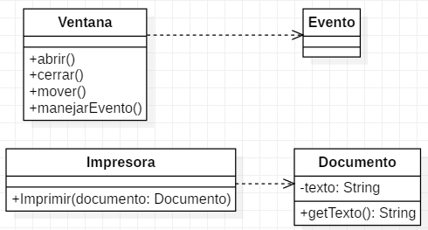
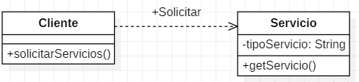
Dependencias (relación de uso)
Una dependencia es una relación de uso que declara que un elemento utiliza la información y los servicios de otro elemento, pero no necesariamente a la inversa.
Gráficamente , una dependencia se representa como una línea discontinua dirigida hacia el elemento del cual se depende.
Relación(más débil que una asociación)

Slide 4
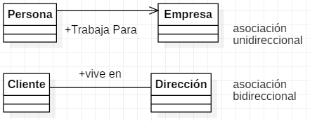
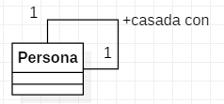
Asociación (conexión entre clases)
Una asociación es una relación estructural que especifica que los objetos de un elemento están conectados con los objetos de otro.
También es válido que ambos extremos de una asociación estén conectados a la misma clase.
Una asociación que conecta dos clases se dice binaria.
Las asociaciones que conectan más de dos clases se les llama asociaciones n-arias

Slide 5
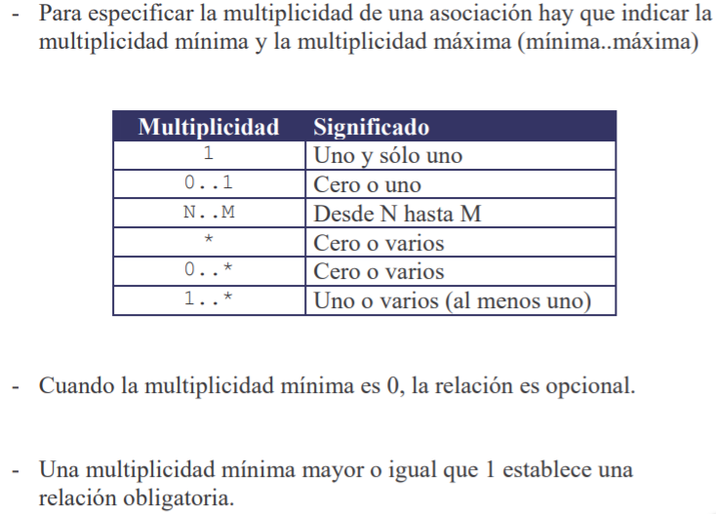

Multiplicidad
Un empleado puede trabajar para ninguna o varias empresas.
En una empresa trabajan uno o más empleados

Slide 6
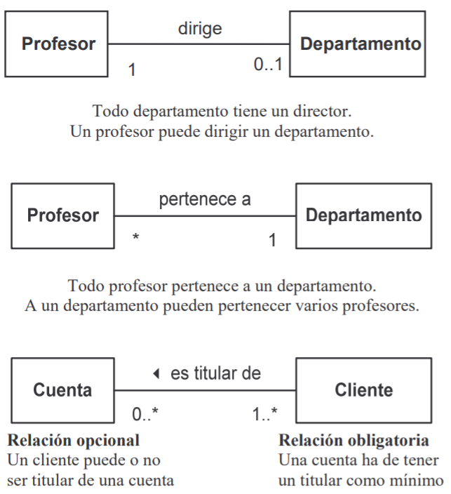
Multiplicidad
La multiplicidad se escribe como una expresión con un valor mínimo y un valor máximo, que pueden ser iguales; se utilizan dos puntos consecutivos para separar ambos valores.
Se puede indicar una multiplicidad de exactamente uno (1), cero o uno (0..1), muchos (0..*), o uno o más (1..*). Se puede dar un rango de enteros como (2..5).
Cada asociación tiene dos multiplicidades (una para cada extremo de la relación)

Slide 7
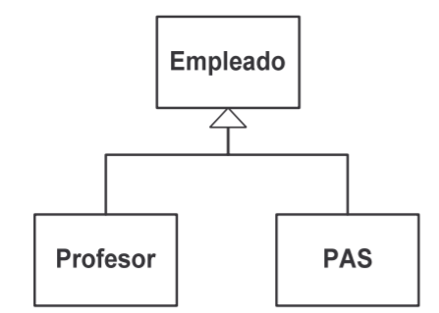
Generalización/especialización (relaciones de herencia)
Una generalización es una relación entre un elemento general (llamado superclase p padre) y un caso más específico de ese elemento (llamado subclase o hijo).
La generalización se llama a veces relación “es-un-tipo-de”.
Un hijo hereda las propiedades de sus padres, especialmente sus atributos y operaciones.
La subclase hijo a menudo suele ser más grande que la clase padre.
Gráficamente, la generalización se representa como una línea dirigida continua, con una gran punta de flecha vacía, apuntando al padre.

Slide 8
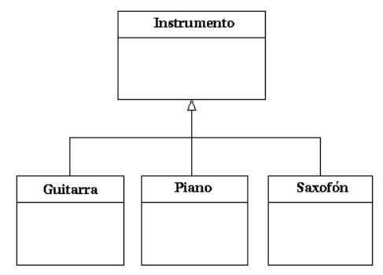
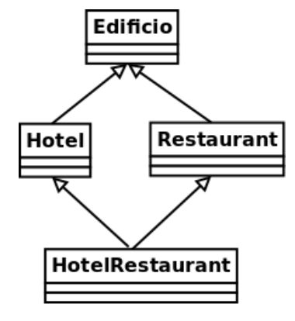
Tipos de Herencia
Herencia Simple
Una clase tiene una sola superclase directa.
Herencia Múltiple
Una clase tiene varias superclases directas

Slide 9
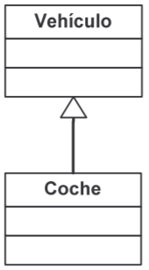
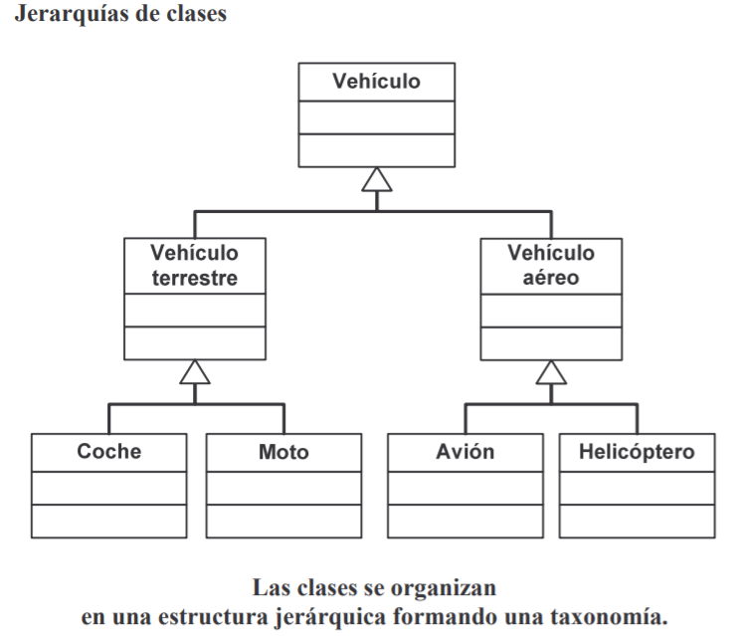
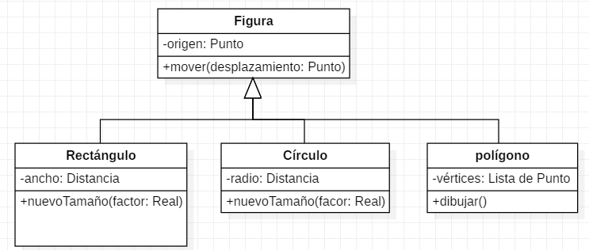
Generalización (Ejemplos)

Slide 10
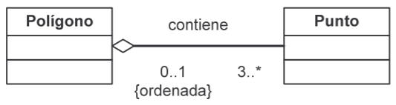

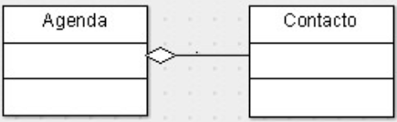
Agregación
Una asociación normal entre dos clases representa una relación estructural entre iguales, es decir, ambas están en el mismo nivel.
Modelar una relación “TODO/PARTE” , en la cual una clase representa una cosa grande (“todo”), que consta de elementos más pequeños (las “partes”).
Las partes pueden formar partes de distintos agregados.

Slide 11
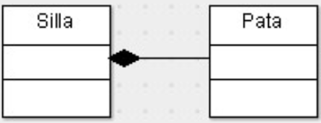
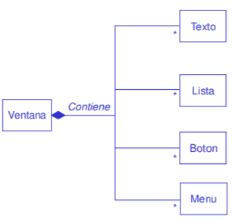
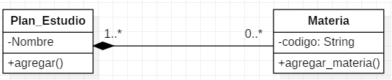
Composición(Relación más fuerte)
Es una relación más fuerte.
El tiempo de vida de un objeto está condicionado por el tiempo de vida del objeto que lo incluye.

Slide 12
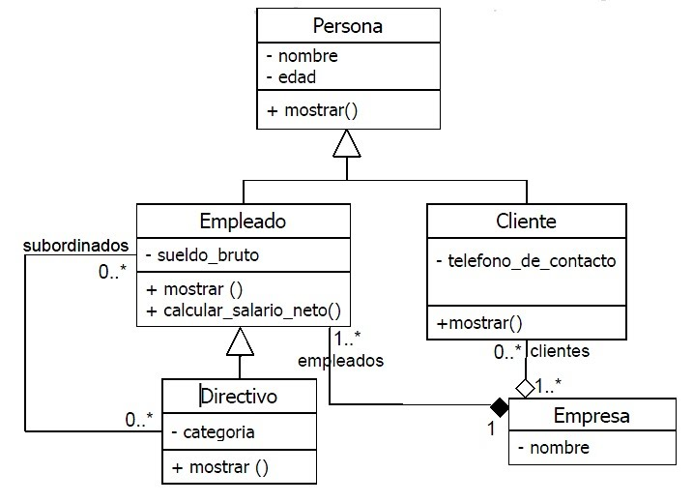
Ejemplos

Slide 13
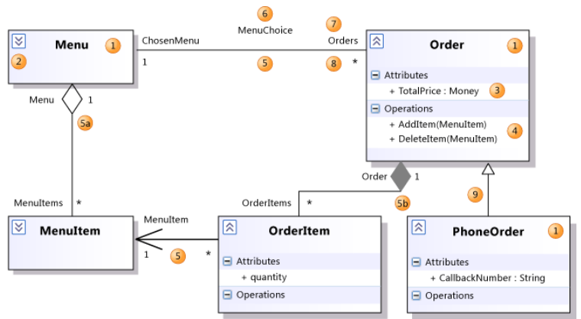
Ejemplos

Slide 14
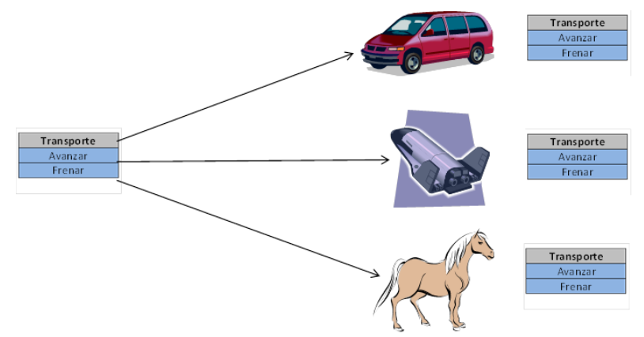
Polimorfismo
Es la acción de construir varios métodos con el mismo nombre, pero con la relación a la clase a que pertenece cada uno, con comportamientos diferentes.
La capacidad de llevar un mismo mensaje a objetos de diferentes clases.
Comportamientos diferentes, asociados a objetos distintos, pueden compartir el mismo nombre, al llamarlos por ese nombre se utilizará el comportamiento correspondiente al objeto que esté usando.

Slide 15
Visibilidad
La visibilidad de una característica específica indica si puede ser utilizada por otros clasificadores. En UML existen cuatro niveles de visibilidad.
No | Nivel | Descripción
1 | Public (+) | Cualquier clasificador externo con visibilidad hacia el clasificador dado puede utilizar característica.
2 | Protected (#) | Cualquier Descendiente del clasificador puede utilizar la característica; se específica precediéndola del símbolo #.
3 | Private (-) | Sólo el propio clasificador puede utilizar característica.
4 | Package (~) | Sólo los clasificadores declarados en el mismo paquete pueden utilizar la caracerística.

Slide 16
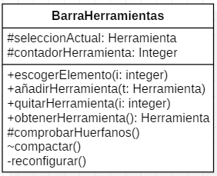
Visibilidad (Ejemplo)

Slide 17
Encapsulamiento
Cuando se especifica la visibilidad de las características de un clasificador, normalmente se ocultan los detalles de implementación y se muestra sólo aquellas necesarias para llevar a cabo las responsabilidades de la abstracción.
El encapsulamiento es la base del ocultamiento de información, esencial para construir sistemas sólidos y flexibles. Si no se adorna explícitamente una característica con un símbolo de visibilidad, por lo general se puede asumir que es pública. Aunque en el caso del lenguaje de C++ es comportamiento será privado.
Significa reunir a todos los elementos que pueden considerarse pertenecientes a una misma entidad, al mismo nivel de abstracción. Esto permite la cohesión de los componentes del sistema.

